Slide 1
Международная программа «Эко-школы /Зеленый флаг» Экосказки в экологическом образовании дошкольников
воспитатель Шаркунова Ирина Сергеевна
детский сад № 51
город Рыбинск
Ярославская область 2021 г

Slide 2
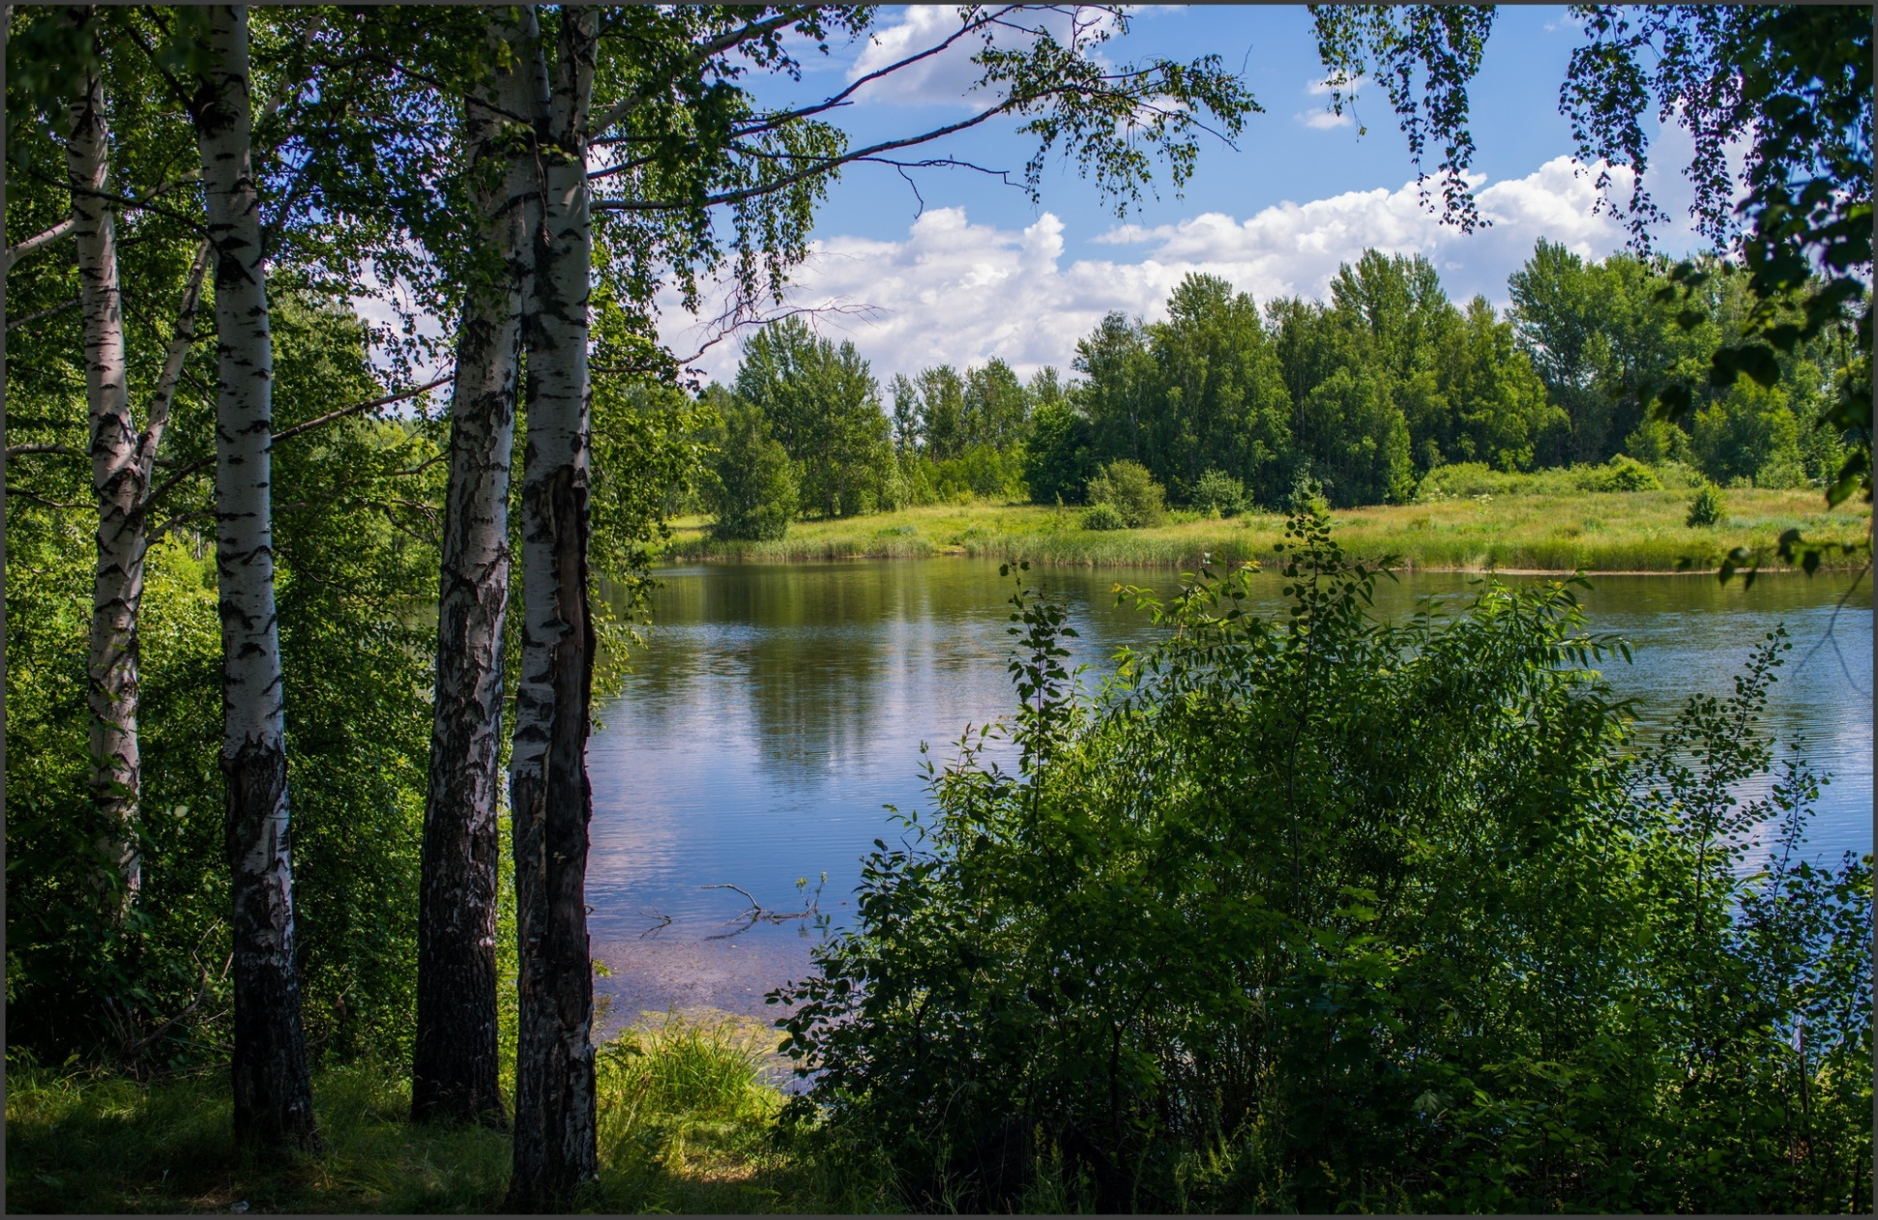

Slide 3
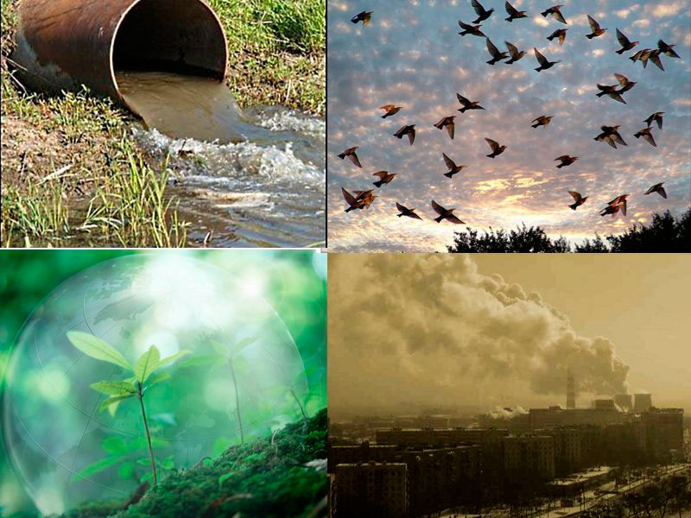

Slide 4
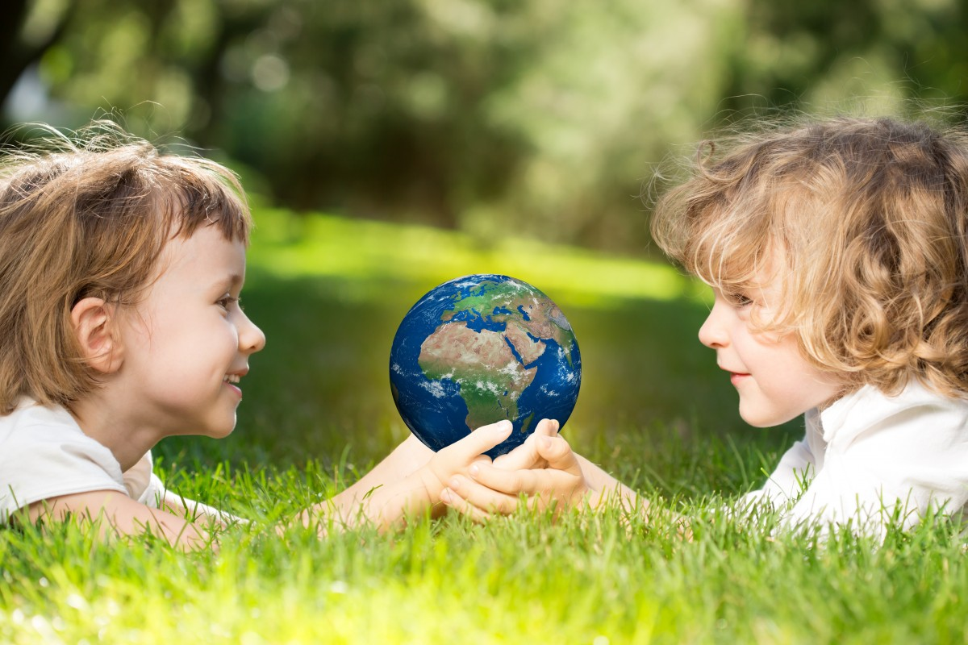

Slide 7
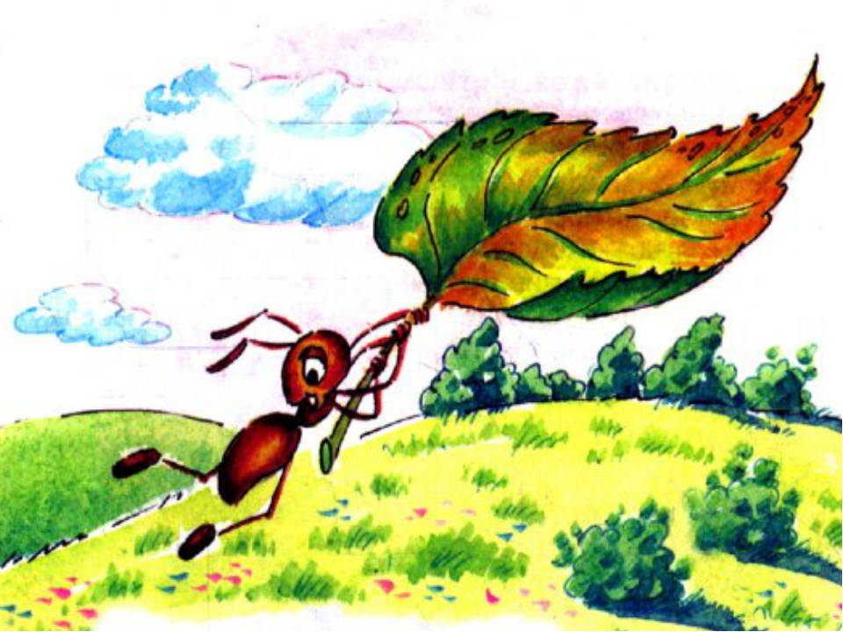

Slide 8
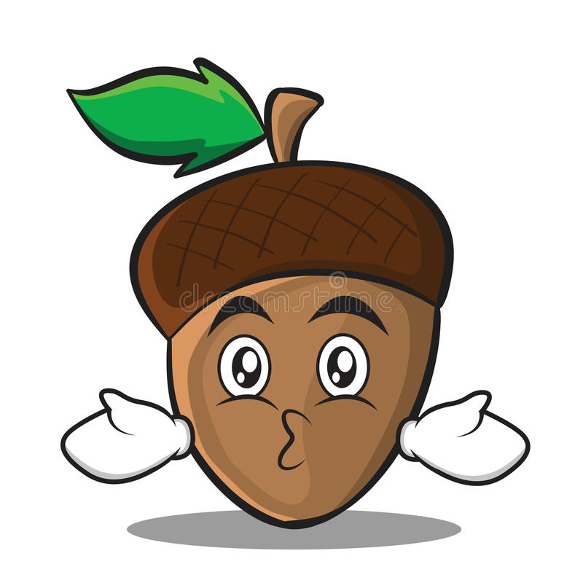
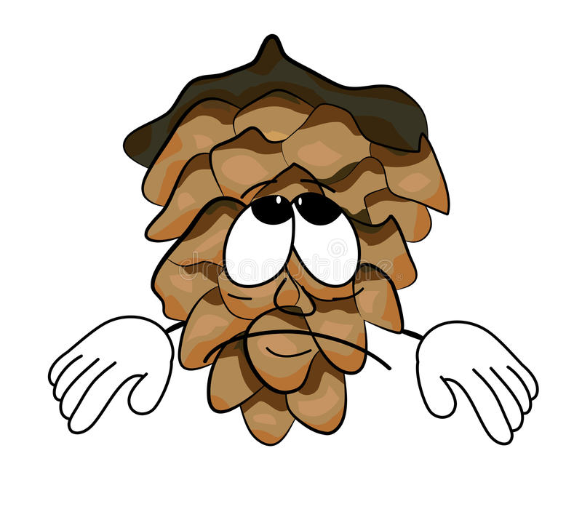
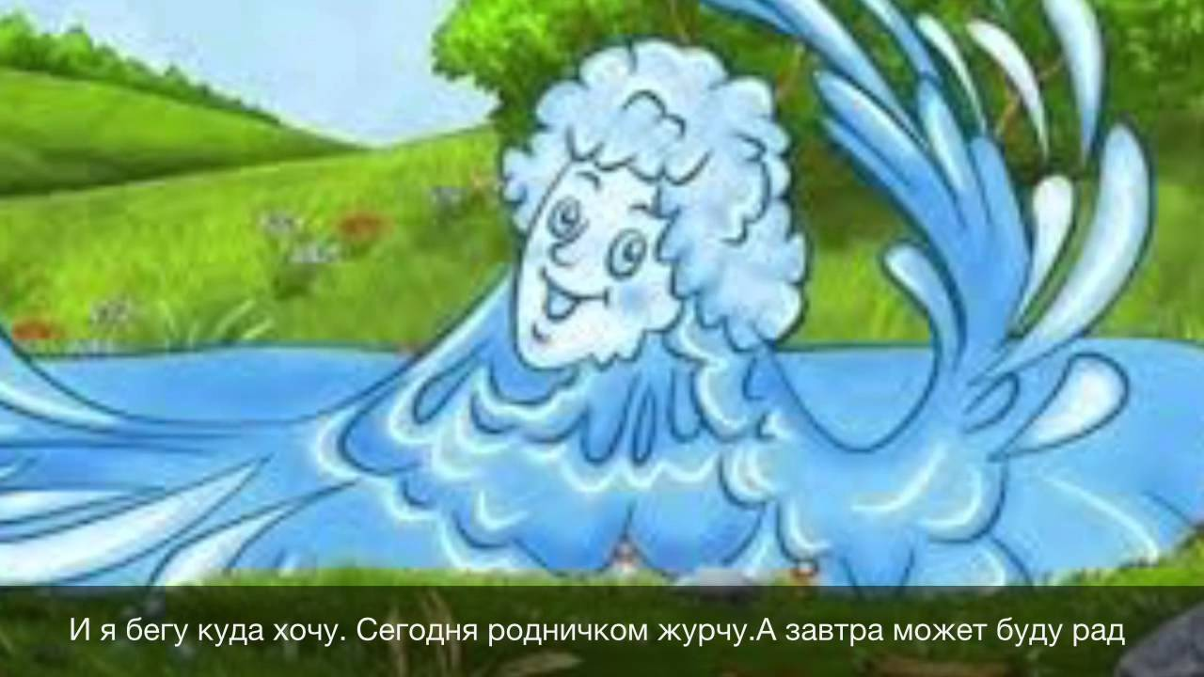
Герои экосказок

Slide 9
Цель экологической сказки : формирование у детей ответственного и доброжелательного отношения к природе, сопереживание живому организму

Slide 10
Задачи:
Образовательные:
- формирование у детей представлений о предметах и явлениях природы, растительном и животном мире, о существующих в ней взаимосвязях;
- формирование осознания детьми самих себя, как части природы
Развивающие
- формирование устойчивого познавательного интереса к миру природы;
развитие мышления, фантазии, воображения
Воспитательные:
- воспитание бережного отношения к природе

Slide 11
Ожидаемый результат.
Сформированность у детей расширенных представлений о предметах и явлениях природы, растительном и животном мире, правилах поведения в природе, о существующих в ней взаимосвязях.
Осознание детьми самих себя, как части природы.
Наличие у детей устойчивого познавательного интереса, наблюдательности, любви к природе, бережного отношения к ней.

Slide 12
Игры со сказкой

Slide 13
Игры со сказкой

Slide 14
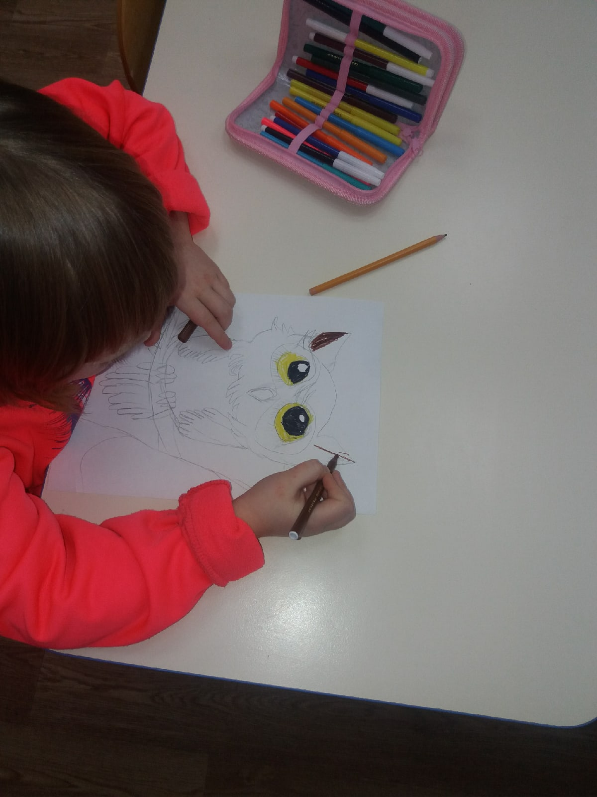
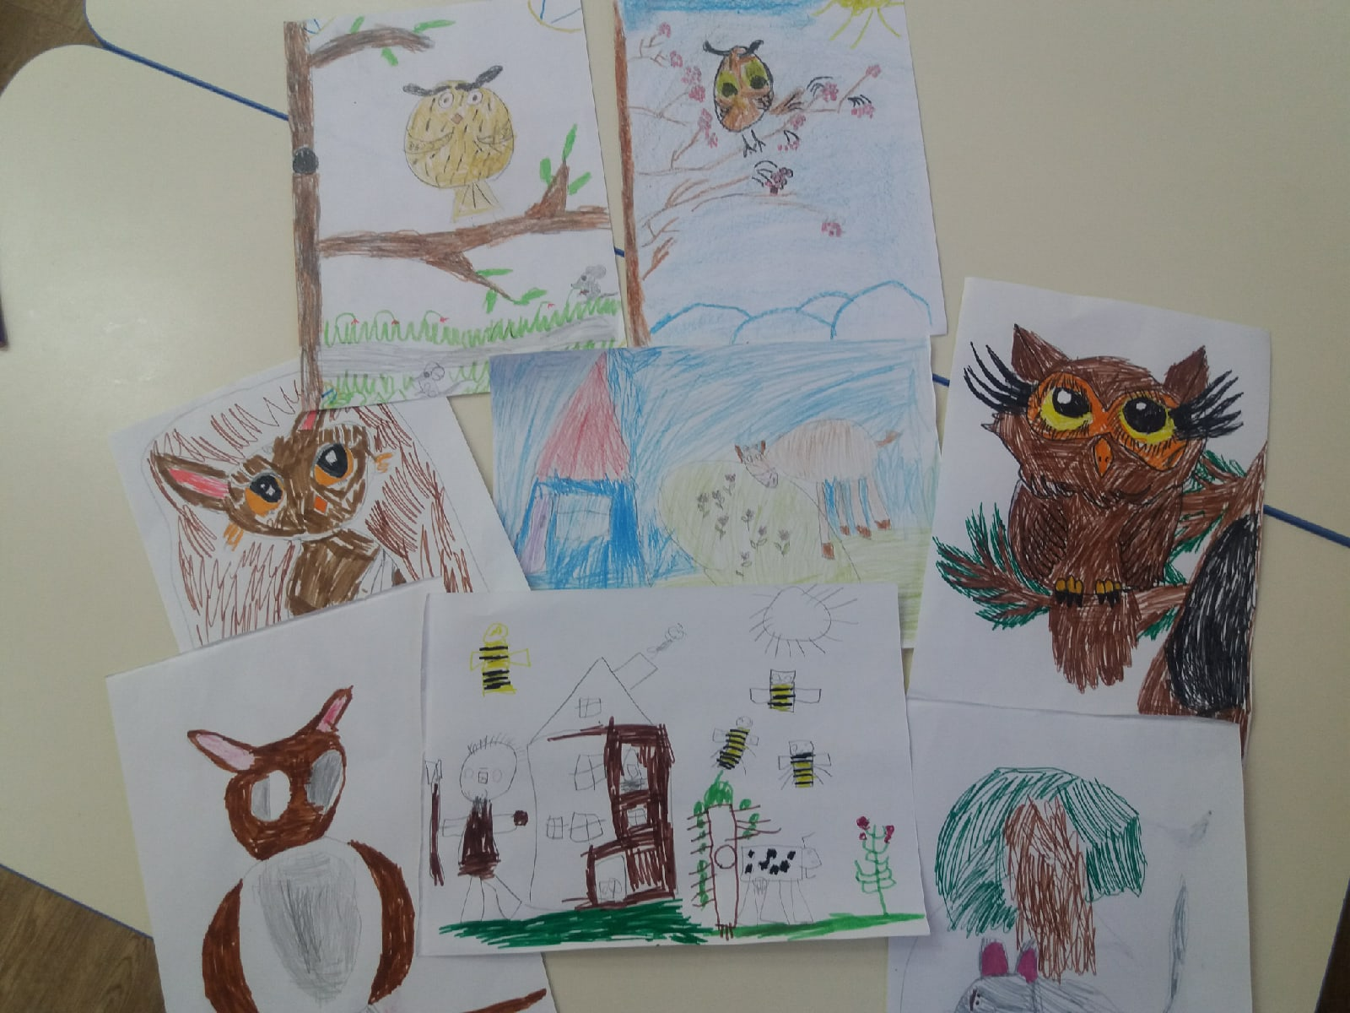
Сказки можно рисовать

Slide 15
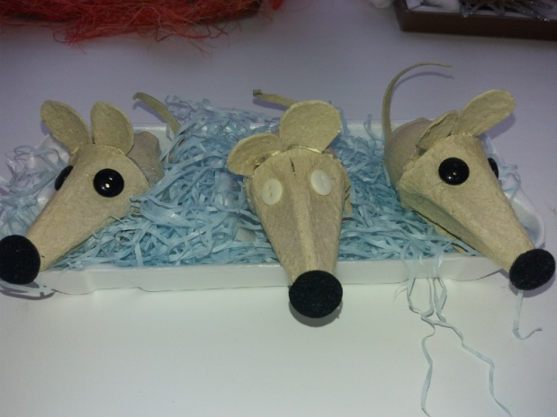
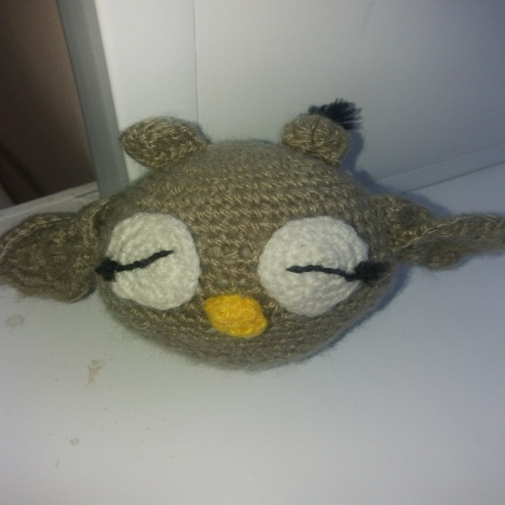
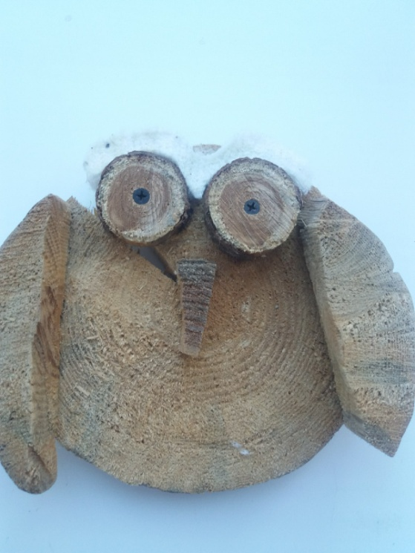
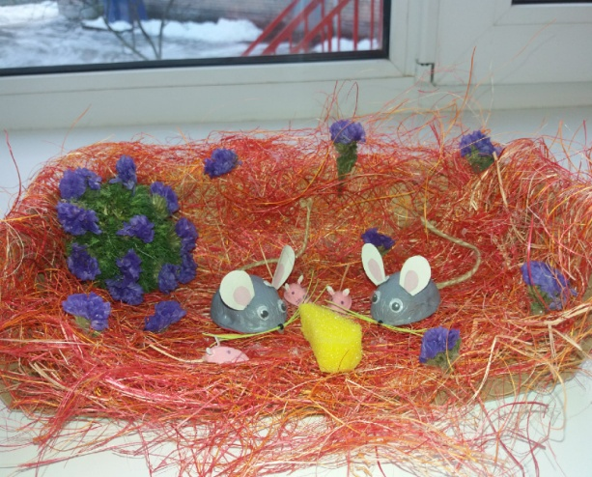
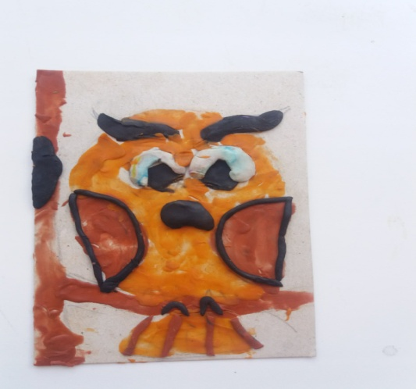
Выставка поделок

Slide 16
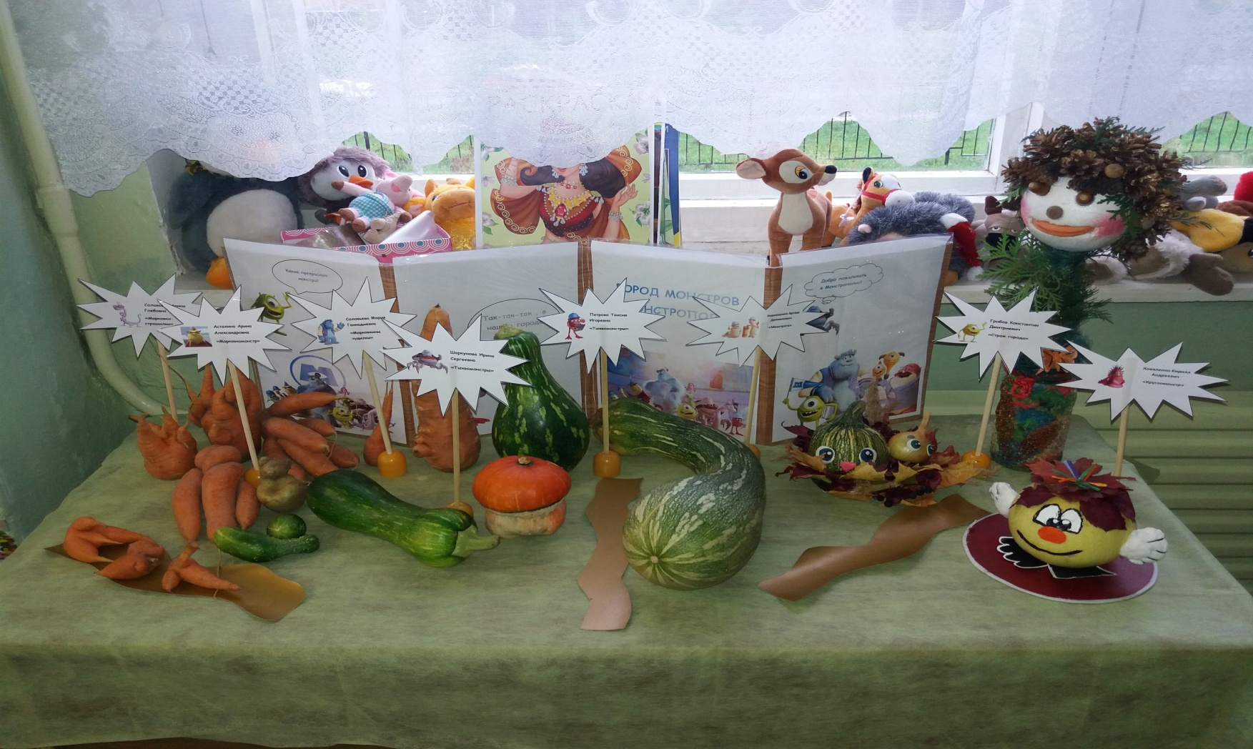
Выставка « Сказочные герои»

Slide 17
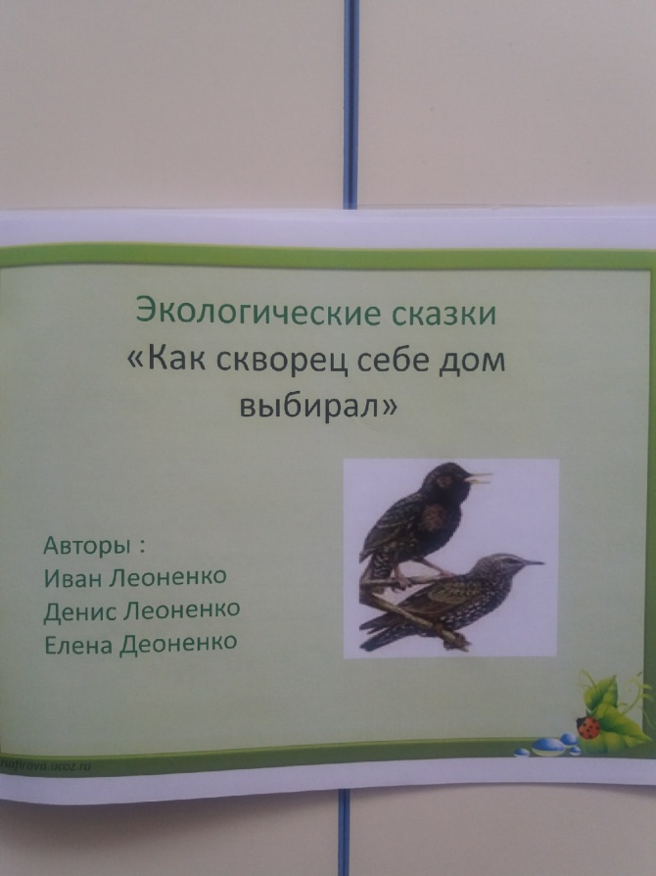
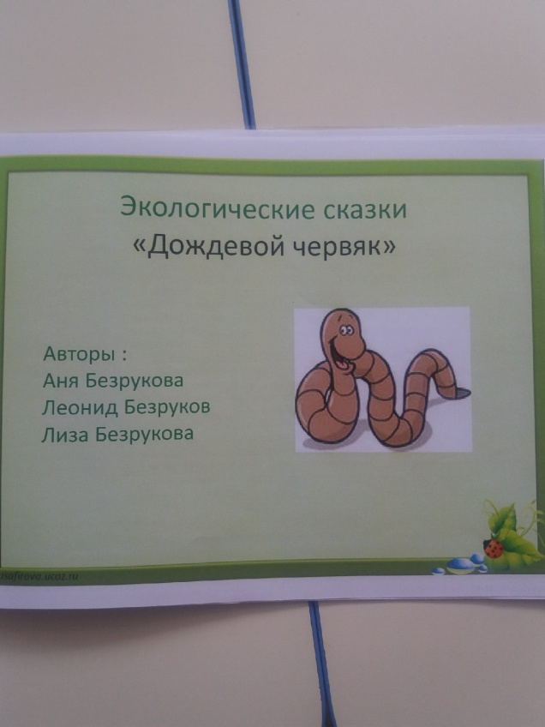
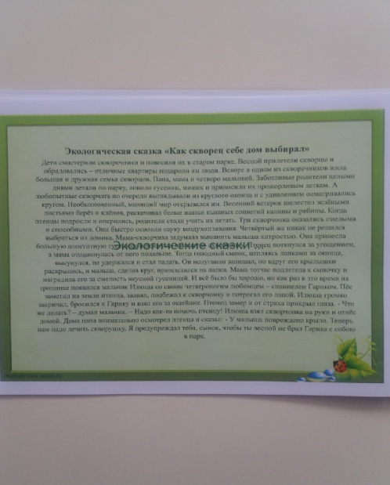
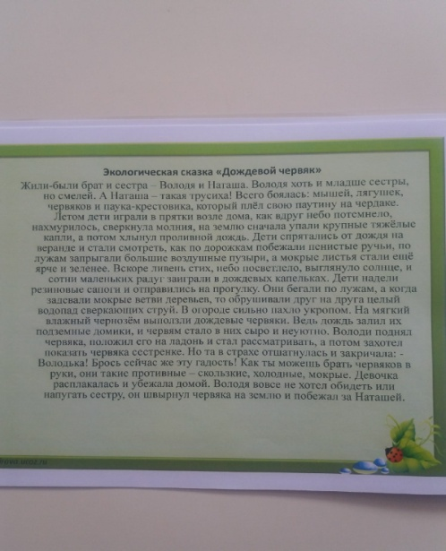

Slide 18
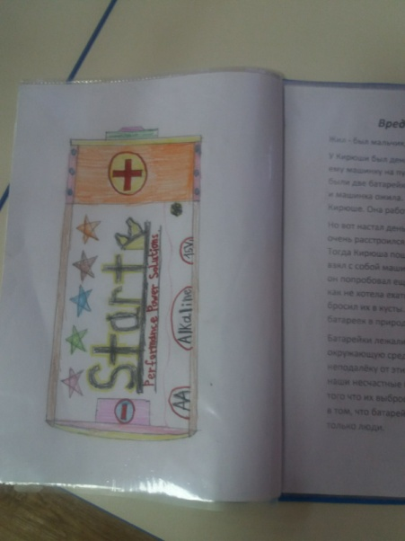
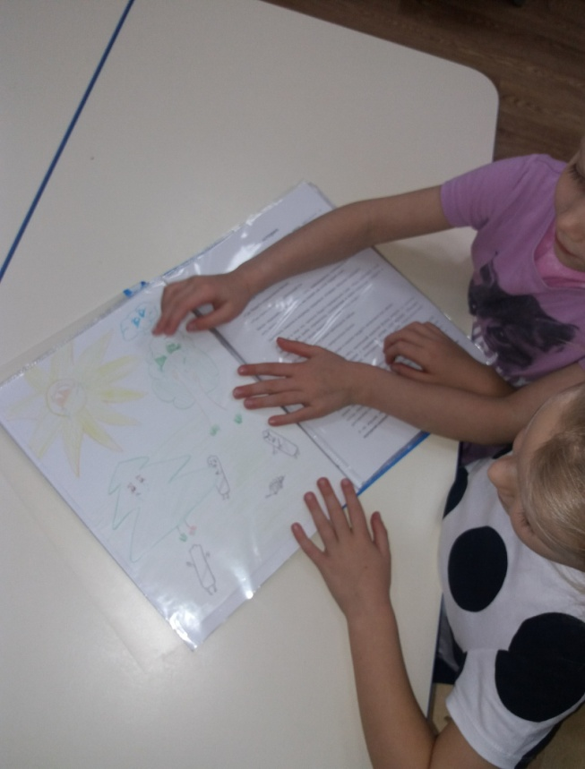
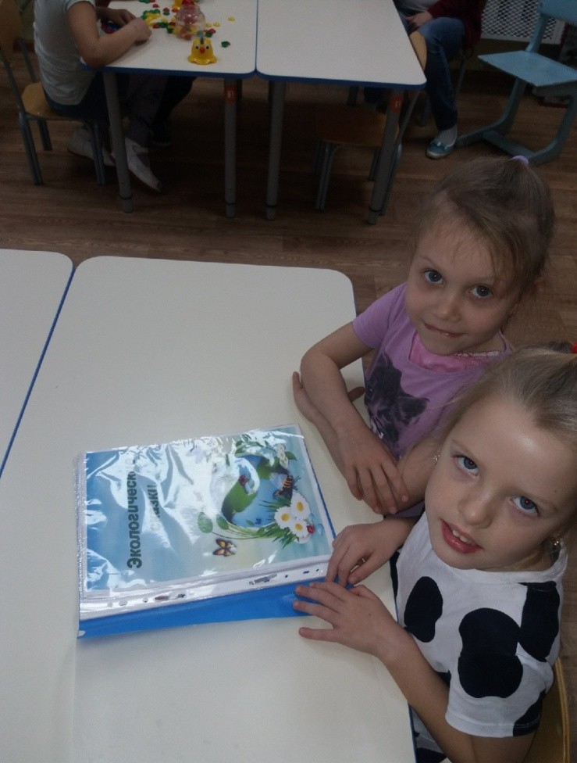
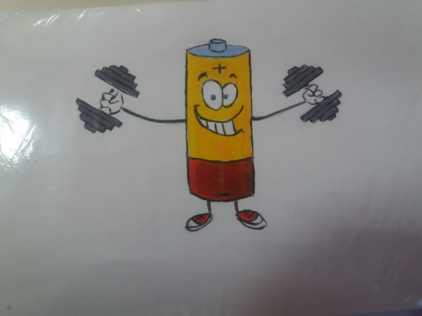
Сборник экологических сказок

Slide 19
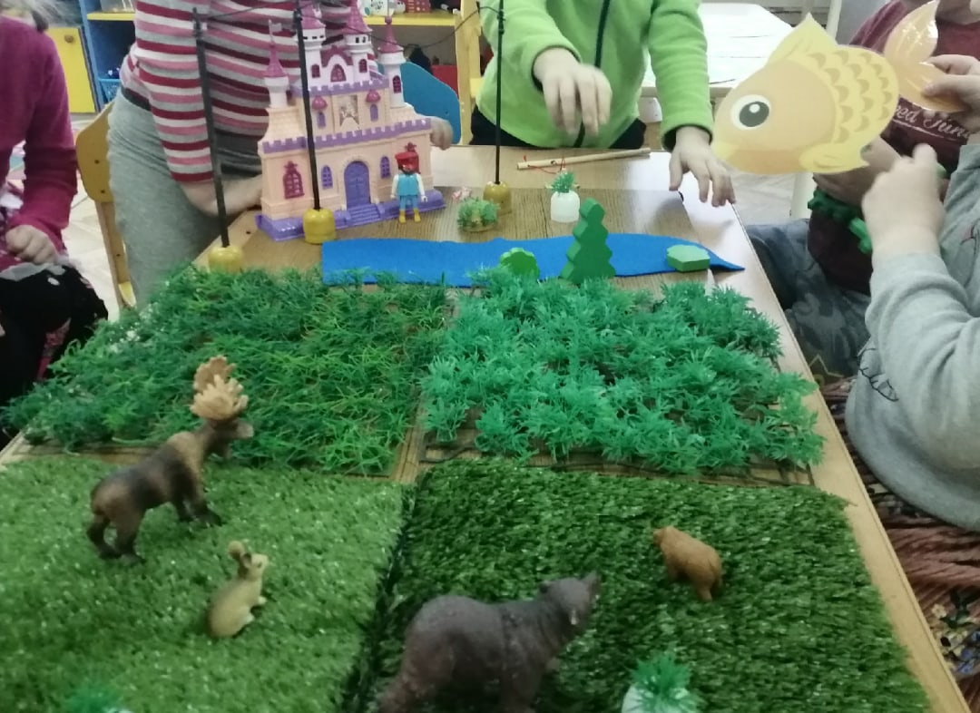
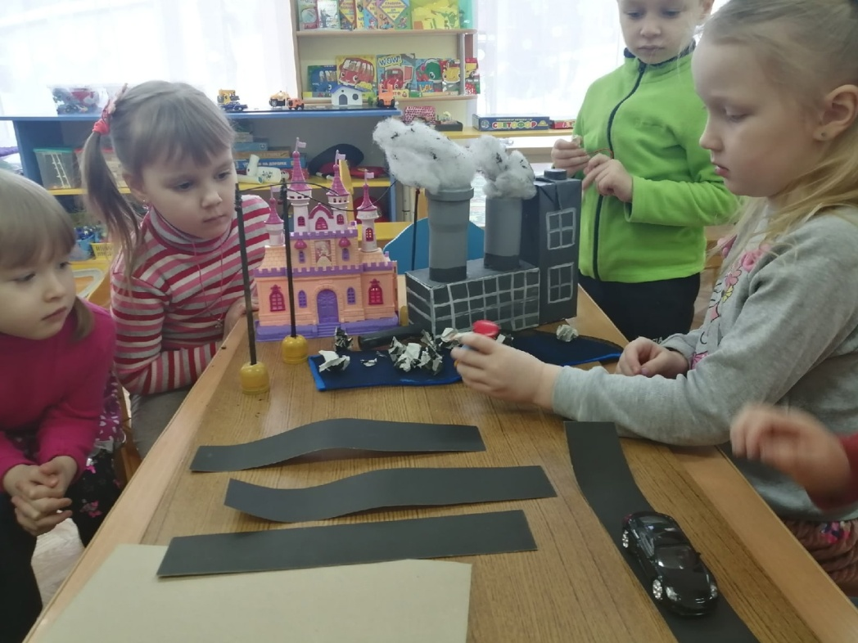
Макетирование
«Сказка о человеке и золотой рыбке»

Slide 20
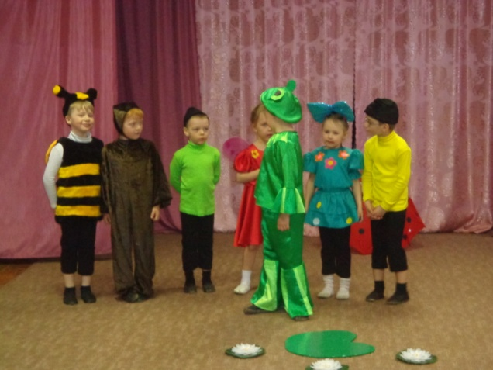
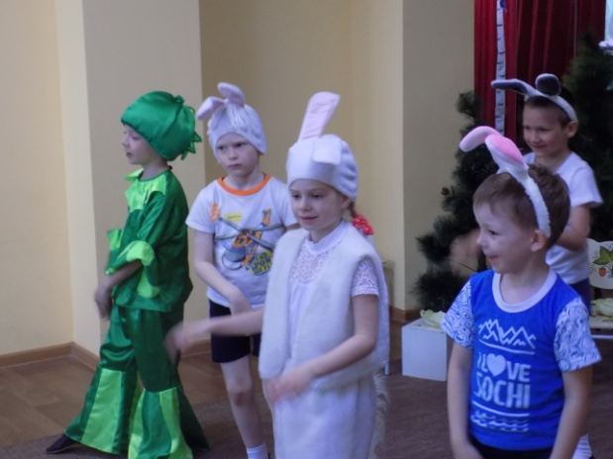
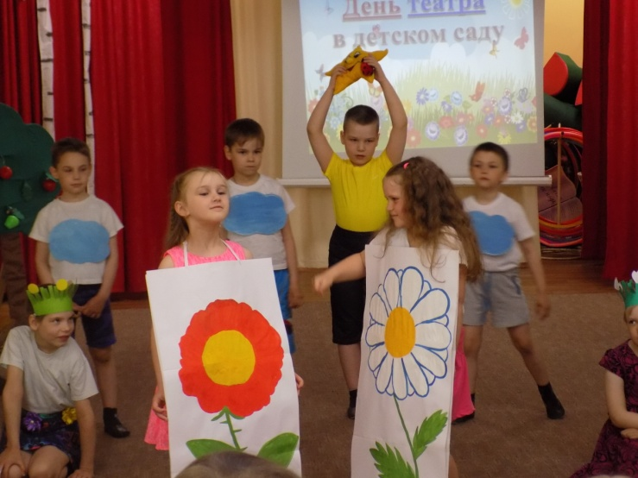
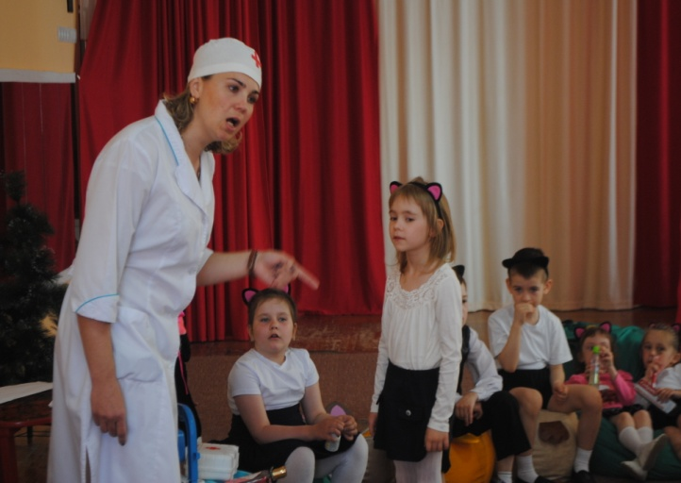
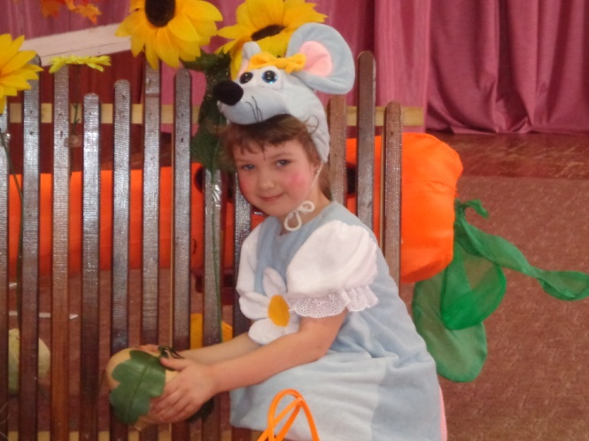
Театрализованная деятельность

Slide 21
8
!
Описывается разрешение проблемной экологической ситуации
1
Описывается проблемная экологическая ситуация
7
2
Составляется текст от имени каждого героя
Определяется место
Алгоритм создания авторской экологической сказки
6
3
Описываются последствия проблемной экологической ситуации
Определяются неодушевлённые объекты
5
4
Объекты наделяются чертами характера человека
Идёт описание жизни этих объектов

Slide 22
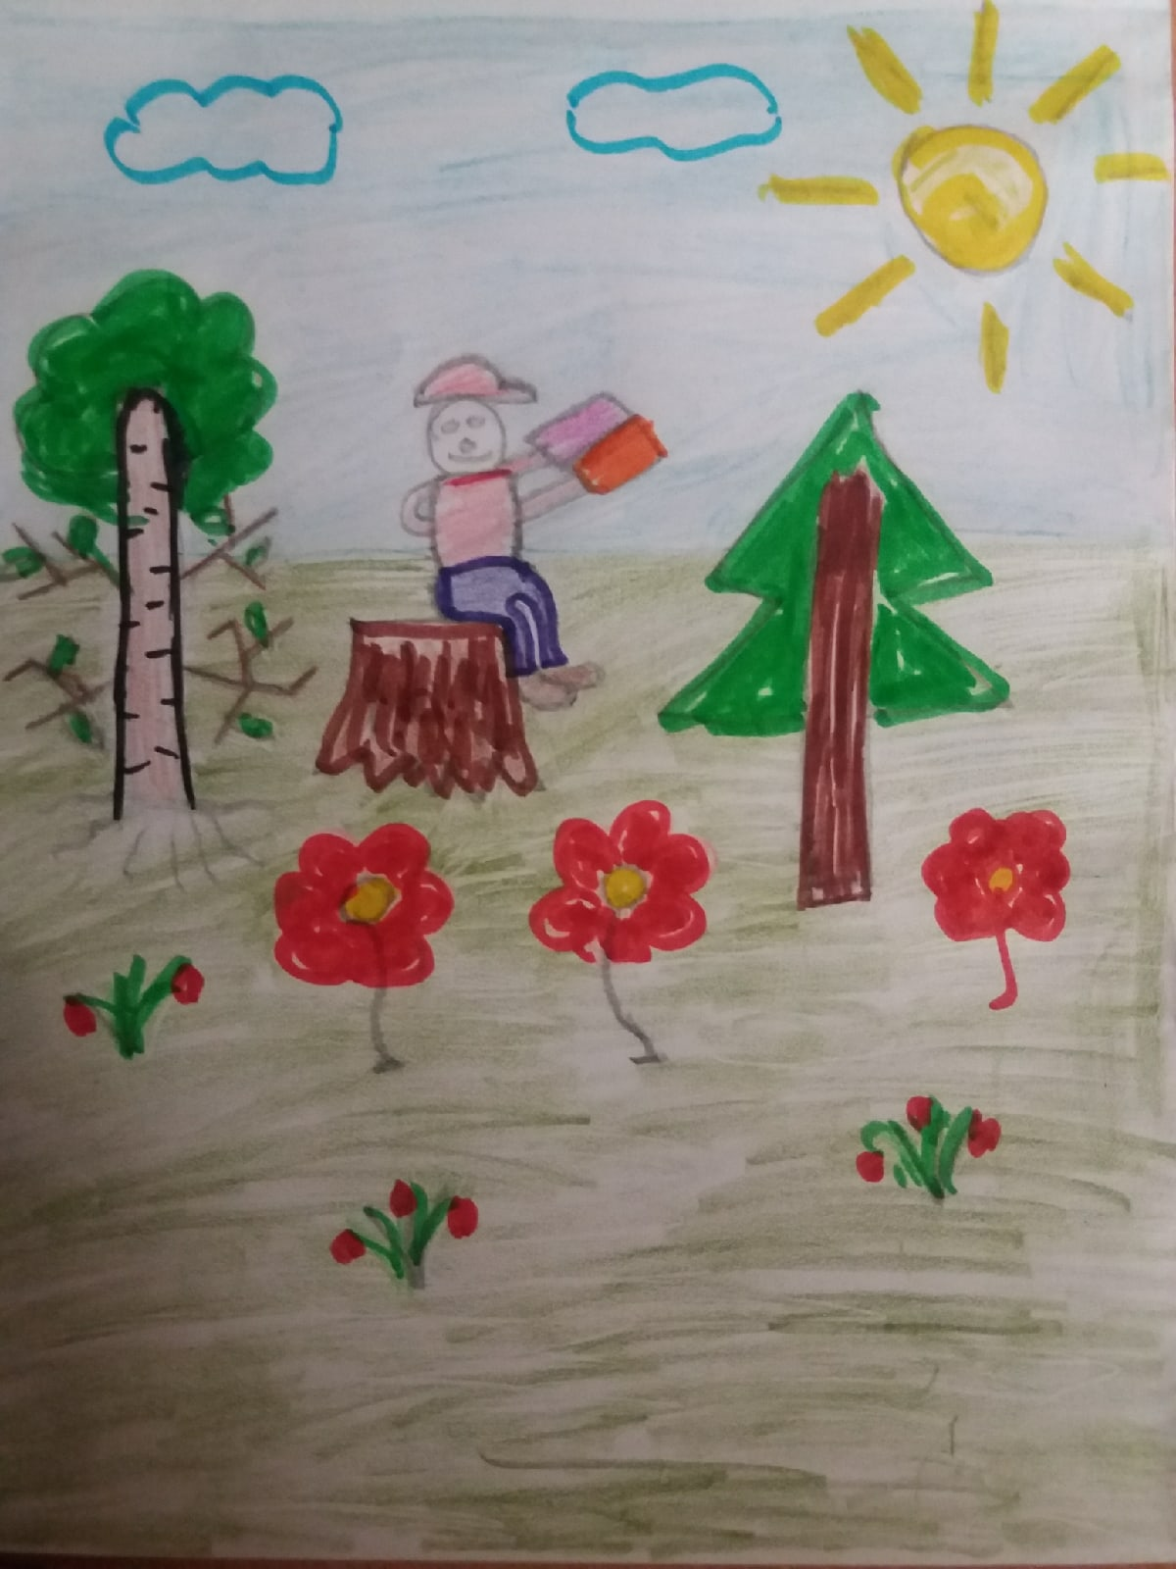
« Спор в лесу»

Slide 23
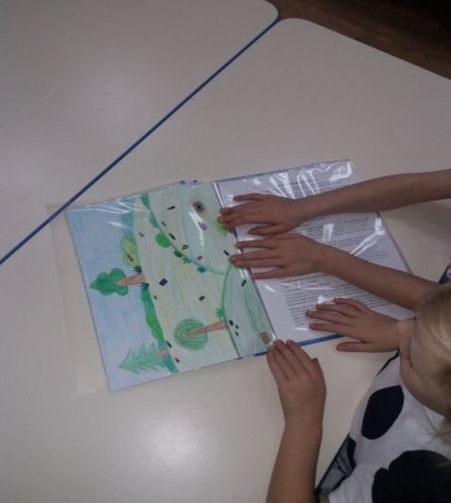
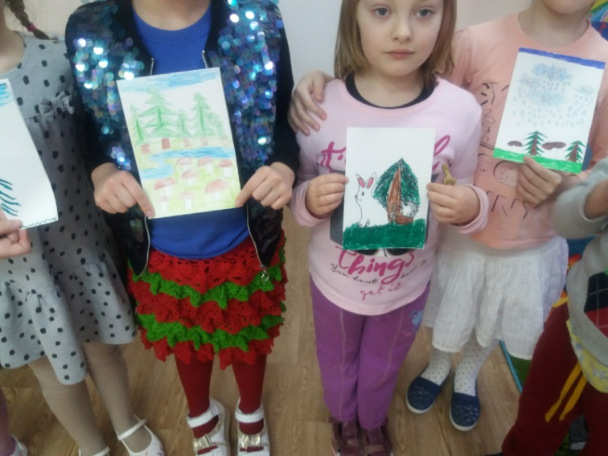
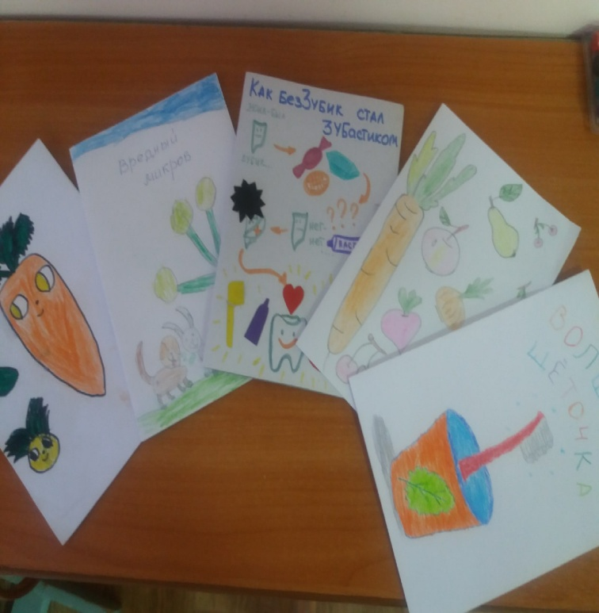
Важно!
Рисовать иллюстрации
Зачитывать на занятиях
Оформлять в самодельные книжки

